Slide 1
YILDIZ TEKNİK ÜNİVERSİTESİ
KARİYER PLANLAMA DERSİ
Prof. Dr. Yonca Gürol

Slide 2
KARİYER PLANLAMA DERSİ NEDİR?
Bu dersin amacı, öğrencilerin kariyerlerini kendi zeka, kişilik, bilgi, beceri, yetenek ve yetkinliklerine uygun olarak belirleyebilmeleri için yol göstermektir.

Slide 3
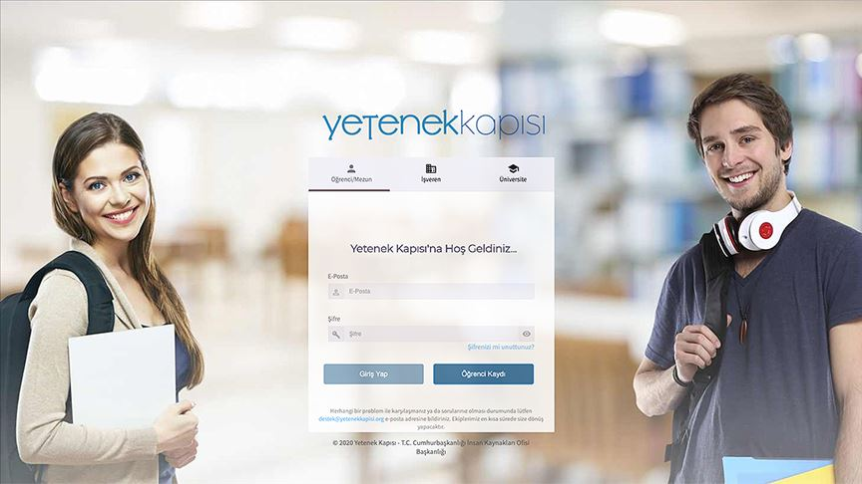
DERS KAPSAMINDA NELER ÖĞRENİLECEK?
Ders kapsamında; kariyer planlaması konusunda farkındalık yaratılacak, öğrencilerin üniversite hayatları boyunca kariyerleri hakkında destek alabilecekleri Kariyer Merkezi ve faaliyetler, tanıtılacak, Yetenek Kapısı kullanımı ve öğrencilerin buradan nasıl yararlanacağı gösterilecek ve farklı sektörlerde çalışma hayatı ile tanışma fırsatı sunulacaktır.

Slide 4
DERS İÇERİĞİ VE İŞLEYİŞİ
Kariyer Planlama dersi, Cumhurbaşkanlığı İnsan Kaynakları Ofisi tarafından oluşturulan taslak çerçevesinde, her hafta için hazırlanmış video ve etkinlikler ile üniversite öğretim üyeleri, sektör profesyonelleri, sivil toplum kuruluşları ve uluslararası örgütlerden davet edilecek misafir eğiticilerle işlenecektir.
Ders kapsamına dâhil edilecek destekleyici faaliyetler öğrencileri profesyonel başvurularda kullanılan yöntem ve araçlar konusunda bilgilendirecek ve bunları en etkin şekilde kullanabilme becerisini kazandıracak şekilde tasarlanmış olup uygulamalı etkinlikler ile desteklenmiştir.
Kariyer merkezleri, öğrencilerin becerilerini geliştirmelerine destek olacak deneyim imkânları sunan faaliyetler ile dersi uygulamalı olarak takip edecektir.

Slide 5
DERSİN AMACI
Kariyer planlaması kişinin kendini tanıma ve potansiyelini keşfetme çabası ile başlar.
Bu dersin amacı öğrencilerin; ilgi alanları, kişisel özellikleri ve değerleri hakkında farkındalık kazanmalarını sağlayarak gelecek hedefleriyle uyumlu bir kariyer planlaması yapmalarına yardımcı olmaktır.

Slide 6
DERSİN ÖĞRENİM ÇIKTILARI
Kariyer Merkezlerinin ve faaliyetlerinin tanınması: Öğrencinin Kariyer Merkezi tarafından sunulan hizmetlerden haberdar olmasının sağlanması ve Kariyer Merkezi ile öğrenci arasında bağ kurulması.
Öz farkındalığın arttırılması: Öğrencinin zeka, kişilik, bilgi, beceri, yetenek ve yetkinlik gibi kavramları öğrenmesi ve bu kavramların kariyer ile olan bağlantısını kurması.
Kariyer seçeneklerinin keşfedilmesi: Öğrencilerin kamu sektörü, özel sektör, akademi, sivil toplum kuruluşları gibi sektörleri tanıması, sektörler arası farklılıkları kavraması ve bu sektörlerdeki çalışma hayatını görmesi.
İnce becerilerin geliştirilmesi: Kariyer sürecinde ince becerilerin geliştirilmesinin önemi hakkındaki farkındalığın arttırılması.
Kariyer planlamasına katkı sağlamak için yapılabilecek faaliyetlerin keşfedilmesi: Öğrencilerin üniversite hayatları boyunca dersleri dışında kariyerlerine katkı sağlayabilecek faaliyetler konusunda bilgilendirilmesi.
Uluslararası değişim programlarının tanıtılması: Öğrencilerin, uluslararası değişim programlarının kişisel gelişime ve akademik hayata sağladığı katkıları ve kariyer planlarına olumlu yansımaları hakkında farkındalık kazanması
Yetenek Kapısının tanınması: Öğrencinin Yetenek Kapısı yoluyla Kariyer Merkezlerinden danışmanlık alınabileceğini, fuar, seminer, çalıştay gibi faaliyetlere ve staj ilanlarına başvuru yapabileceğini öğrenmesi.

Slide 7
HAFTALIK DERS PLANI
1. HAFTA: DERSE GİRİŞ VE KARİYER MERKEZİ TANITIMI
2. HAFTA: KARİYER GELİŞİMİNİ ETKİLEYEN FAKTÖRLER 1 (ZEKA VE KİŞİLİK)
3. HAFTA: KARİYER GELİŞİMİNİ ETKİLEYEN FAKTÖRLER 2 (İLGİ, YETKİNLİK, YETENEK, DEĞER)
4. HAFTA: ULUSAL VE ULUSLARARASI DEĞİŞİM PROGRAMLARI
5. HAFTA: KARİYER YOLUNDA FARK YARATMANIN YOLU: BECERİLER
6. HAFTA: YETENEK KAPISI İLK ÖZGEÇMİŞİMİ YAZIYORUM
7. HAFTA: ETKİLİ MÜLAKAT TEKNİKLERİ
8. HAFTA: ULUSAL VE ULUSLARARASI SİVİL TOPLUM KURULUŞLARI
9. HAFTA: SEKTÖR GÜNLERİ - KAMU SEKTÖRÜ
10. HAFTA: SEKTÖR GÜNLERİ – ÖZEL SEKTÖR
11. HAFTA: SEKTÖR GÜNLERİ – AKADEMİ
12. HAFTA: SEKTÖR GÜNLERİ – GİRİŞİMCİLİK
13. HAFTA: ETKİLİ İLETİŞİM BECERİLERİ
14. HAFTA: DERS DEĞERLEMESİ

Slide 8
MESLEK
Herhangi bir disiplinin bilgi ve bulgularının meslek haline gelebilmesinin birinci şartı, o alanda öğretilebilir bilgi birikiminin olmasıdır.
Meslek eğitimi, bir mesleğin bilimsel altyapısını oluşturan, başlıca sorun çözme araçlarını (aletlerini, formüllerini, tekniklerini, yöntemlerini) bir alet çantası şeklinde verir.
Eğitimini bitiren kişiler de bu araçları kullanarak konusu ile ilgili sorunlara çözüm geliştirecek, uygulayacaktır. Bu durum, yani ilgili araçları kullanabilme, işin sanat tarafıdır.
Şüphesiz her diploması olan kişi, bilgiyi uygulama anlamında yani işin sanat yönünde başarılı olmayabilir.

Slide 9
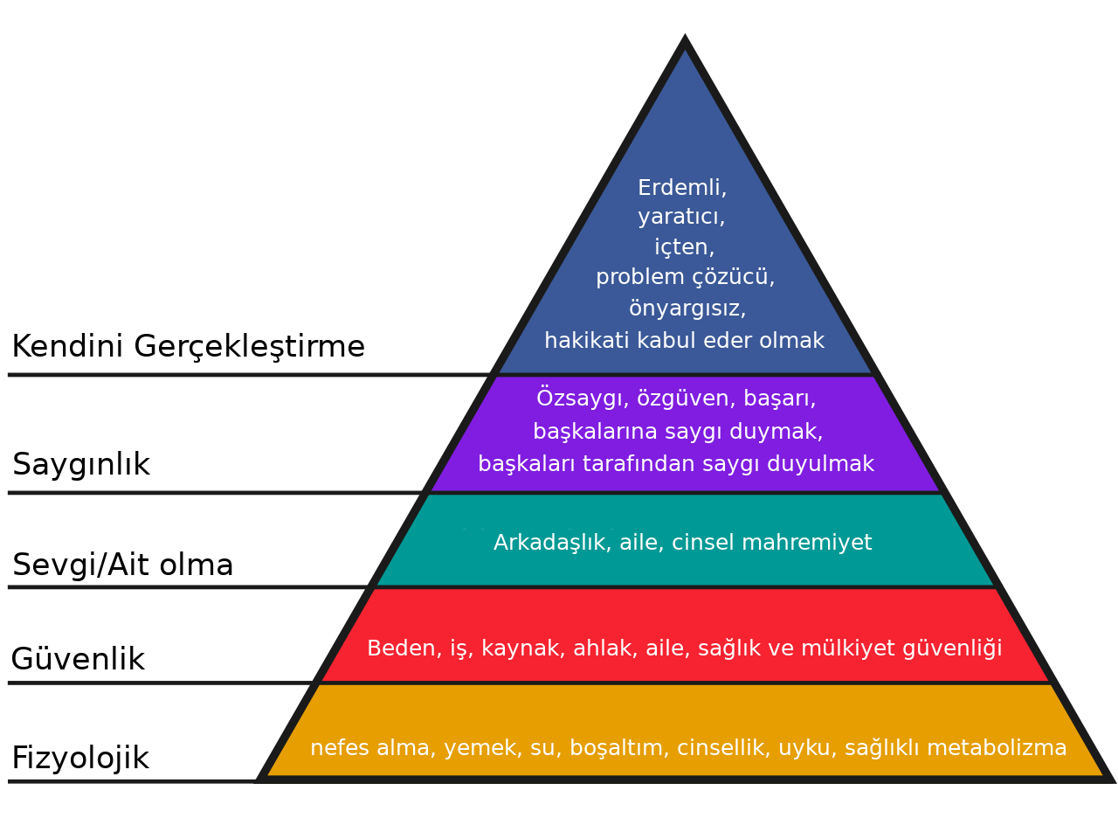
MASLOW’UN İHTİYAÇLAR HİYERARŞİSİ

Slide 10
NEDEN ÇALIŞIRIZ ?
PARA
GÜÇ
ÇEŞİTLİLİK
YAŞAM BİÇİMİ
ÖZGÜRLÜK, BAĞIMSIZLIK
BAŞKALARINA FAYDALI OLMAK
GÜVENLİK
STATÜ, PRESTİJ
TANINMA, ONANMA
ENTELEKTÜEL HEDEFLER
AİDİYET
BAŞKALARINI YÖNETMEK
KENDİMİZ İÇİN HANGİLERİ DAHA ÖNEMLİ DÜŞÜNELİM

Slide 11
KARİYER YOLCULUĞUNUZA ÇIKARKEN ALET ÇANTANIZDA NELER OLMALI?

Slide 12
21. YÜZYILIN YETKİNLİKLERİ
Öğrenme ve İnovasyon
Yaratıcılık ve İnovasyon
Kritik Düşünme
Bilgi, Medya ve Teknoloji
Bilgi, medya ve bilişim teknolojileri okuryazarlığı
Yaşam ve Kariyer
Esneklik ve Uyum
İnisiyatif alma ve özyönlendirme
İletişim ve İşbirliği
Üretkenlik

Slide 13
MÜFREDATLA YETİNMEYELİM
ÇİFT ANA DAL
YAN DAL
SEÇMELİ DERSLER

Slide 14
TEK TIKLA DÜNYACA ÜNLÜ ÜNİVERSİTELER KARŞIMIZDA

Slide 15
GELECEĞİN TÜM MESLEKLERİ ÇOK DİSİPLİNLİ
Geleceğin mesleklerinde birden fazla alanda uzman olan kişiler aranacak

Slide 16
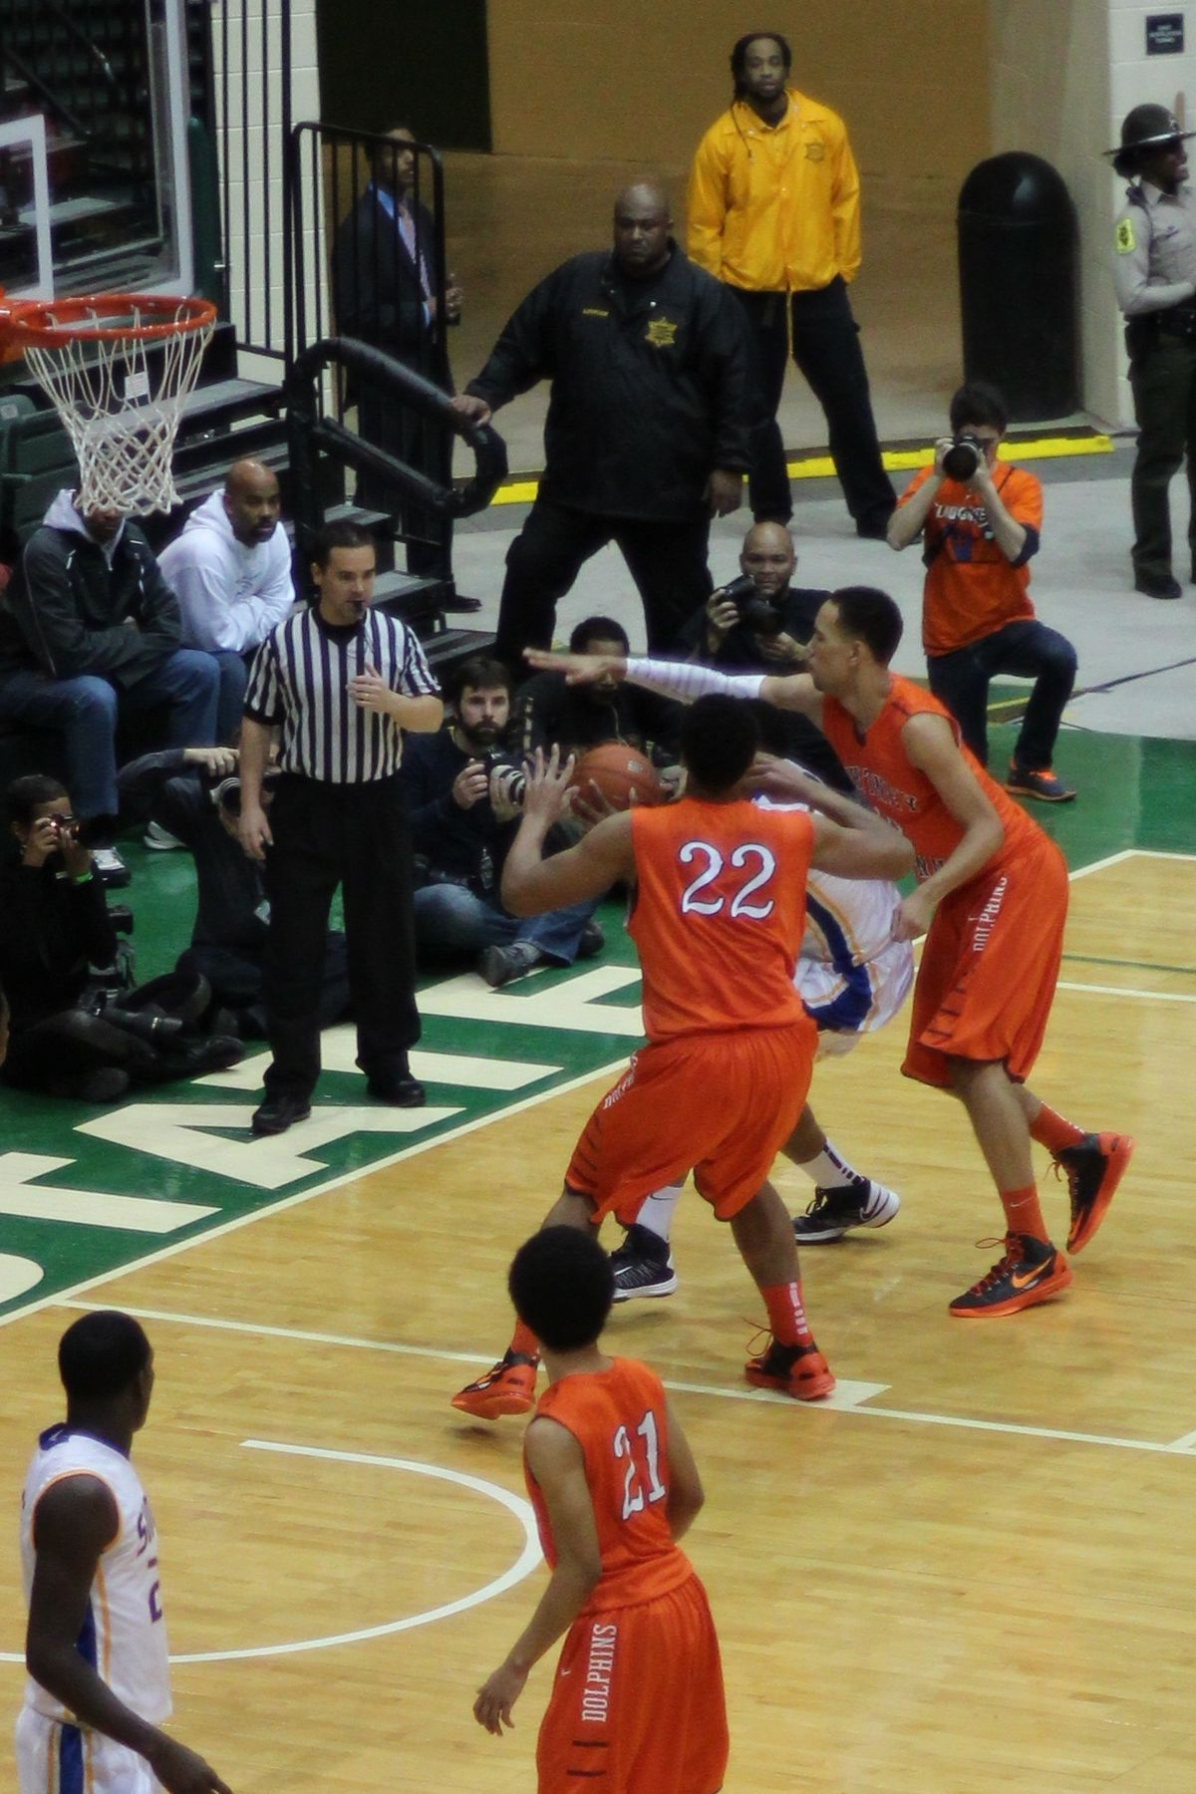
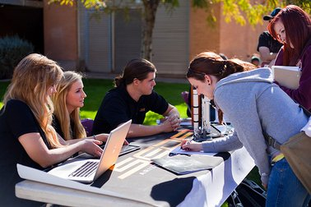
YETKİNLİK VE BECERİLERİN GELİŞTİRİLMESİ İÇİN ÖĞRENCİ KULÜP VE TAKIMLARINA KATILIN
TAKIM ÇALIŞMASI
ZAMAN YÖNETİMİ
STRES YÖNETİMİ
İLETİŞİM BECERİLERİ

Slide 17
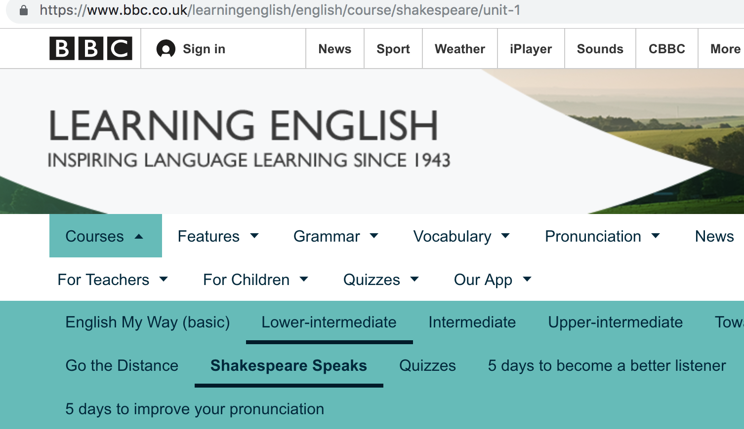
YABANCI DİLLER ?
Diğer mezunlardan farklılaşmak için İngilizce dışında yabancı diller de öğrenmeliyiz
Özellikle Rusça, Çince, İspanyolca gibi az kişi tarafından bilinen dilleri en azından temel düzeyde bilmek bizi farklılaştırır.
Mutlaka bir yabancı dil sınavına girip yabancı dil düzeyinizi belgeleyin. Staj ve yurtdışı başvurularında işinize yarayacaktır (TOEFL, ÖSYM’nin YDS sınavı, IELTS gibi).

Slide 18
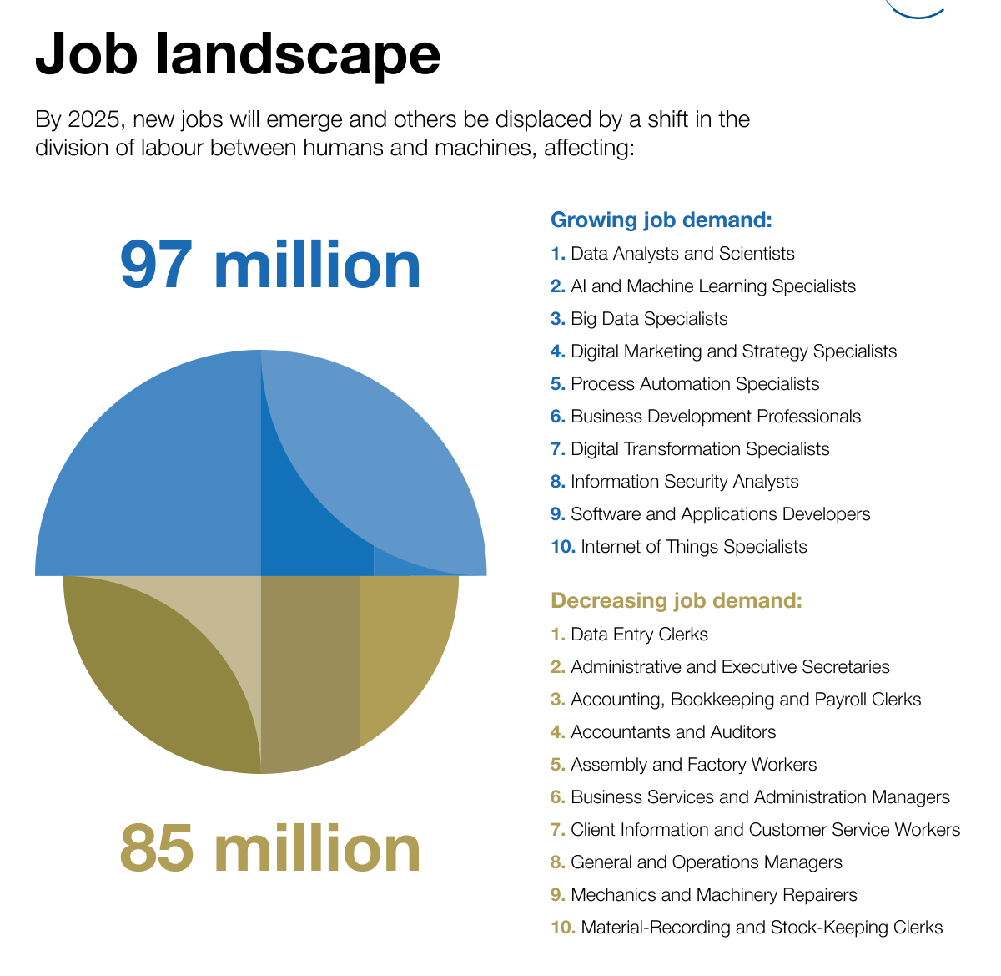
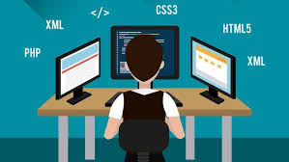
GELECEĞİN MESLEKLERİ
Teknoloji, yapay zeka, kodlama geleceğin mesleklerinde karşımıza çıkacak.
İnternetten kodlama dersleri alabiliriz.

Slide 19
TATİLLERİ İYİ DEĞERLENDİRİN
Farklı alanlarda stajlar yapın
Hangi işlere daha uygun olduğunuzu anlamanın ve kendinizi daha iyi tanımanın en iyi yollarından biridir.

Slide 20
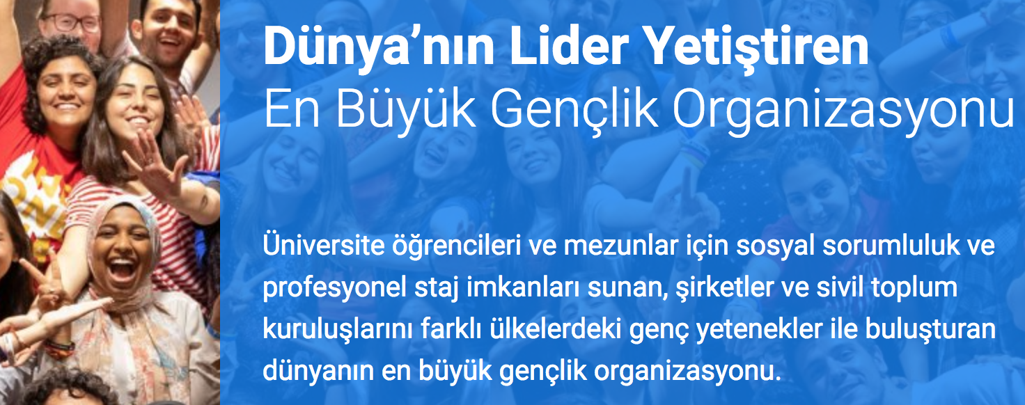
TATİLLERİ İYİ DEĞERLENDİRİN
İlginizi çeken bir sivil toplum kuruluşlarında gönüllü olarak çalışın.
Yurtdışı programlarına katılın (Avrupa Gönüllü Hizmeti, Erasmus+ Stajı, Aiesec, Uluslararası çalışma kampları, Work and Travel vb.)

Slide 21
GÖNÜLLLÜ OLARAK ÇALIŞIN

Slide 22
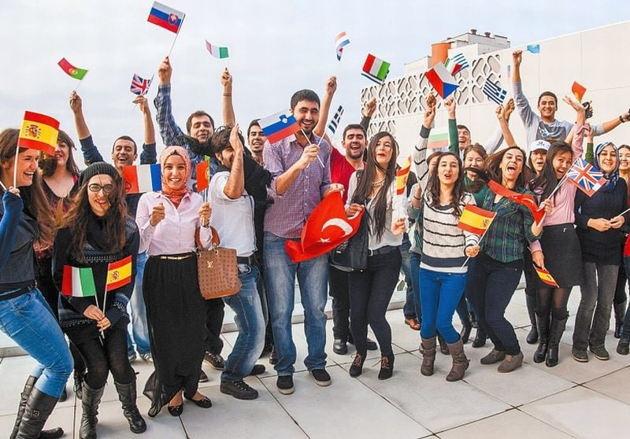
ÜNİVERSİTE SÜRESİNCE MUTLAKA BİR YURTDIŞI DENEYİMİNİZ OLSUN

Slide 23
HOBİLERİNİZ MUTLAKA OLSUN
Hobilerinizi mesleğe de dönüştürebilirsiniz.
Sanatsal ve kültürel etkinliklere mutlaka katılın, çok yönlü olun.

Slide 24
BİLGİLERİNİZİ ARTTIRIN
Hem kendi alanınızda hem de ilginizi çeken başka alanlarda atölye, konferans, seminerlere katılın
Kitap okumayı ihmal etmeyin

Slide 25
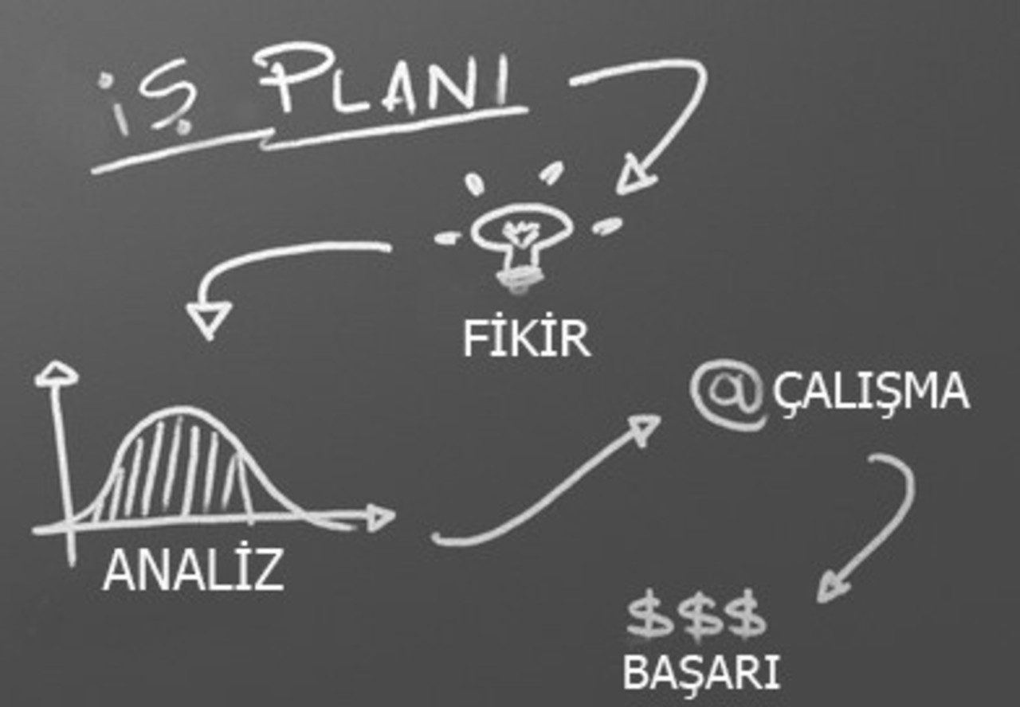
GİRİŞİMCİLİĞİ KARİYER ALTERNATİFİ OLARAK DÜŞÜNÜN
Yeni girişimleri takip edin, girişimcilik konusundaki etkinliklere katılın
Girişimci ve yenilikçi bakış açısına sahip olun

Slide 26
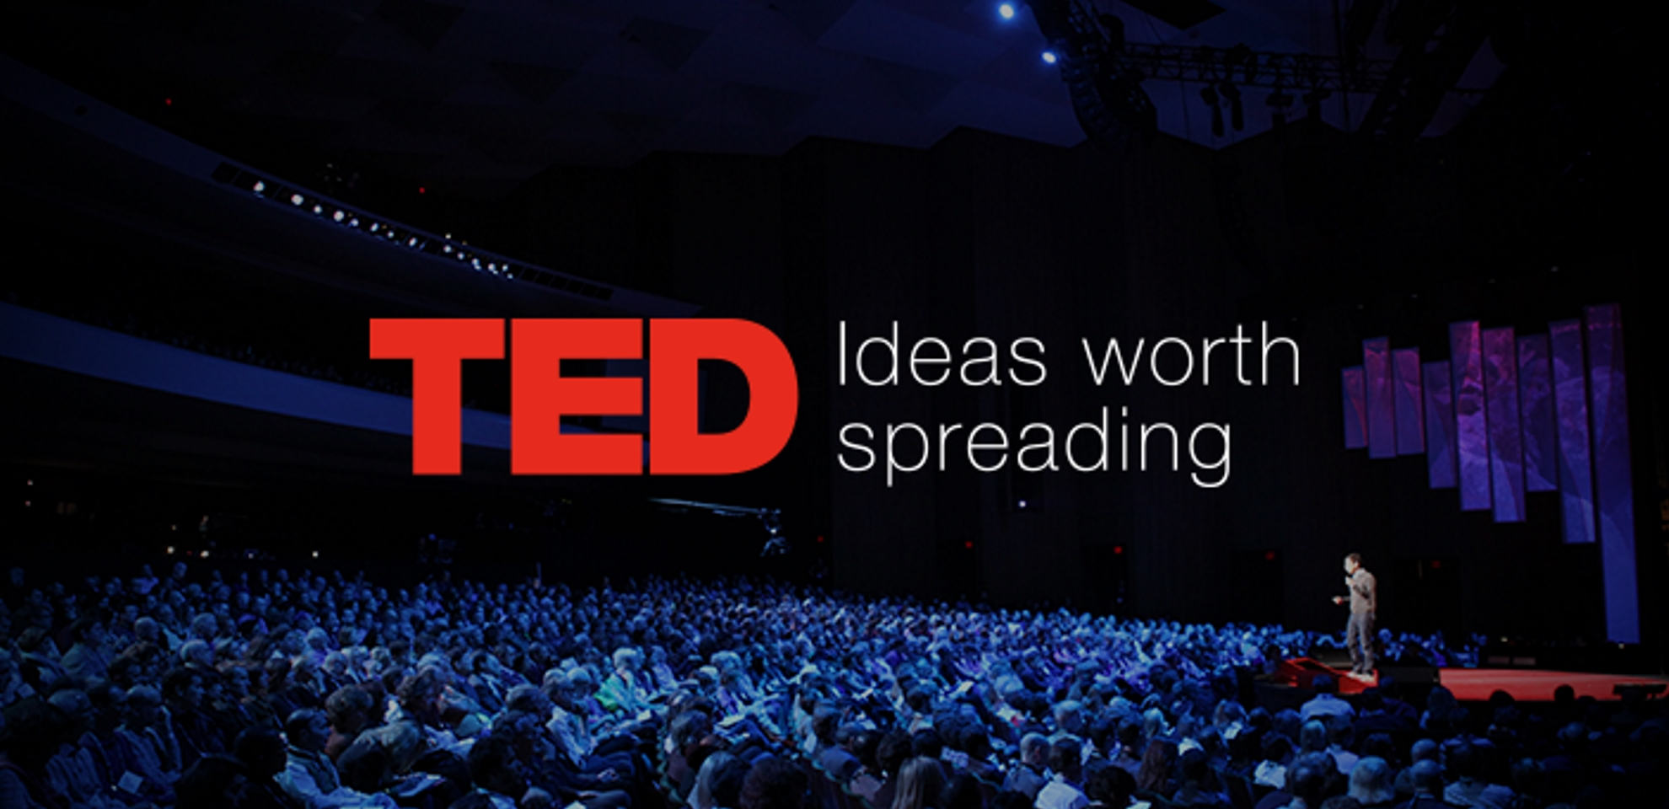
HER GÜN TED TALKS VİDEOLARI İZLEYİN

Slide 27
TUTKUNUZU KEŞFEDİN
Her şeyin başladığı ilk soru: Kendini tanı…
Sevdiğim, sevmediğim şeyler neler?

Slide 28
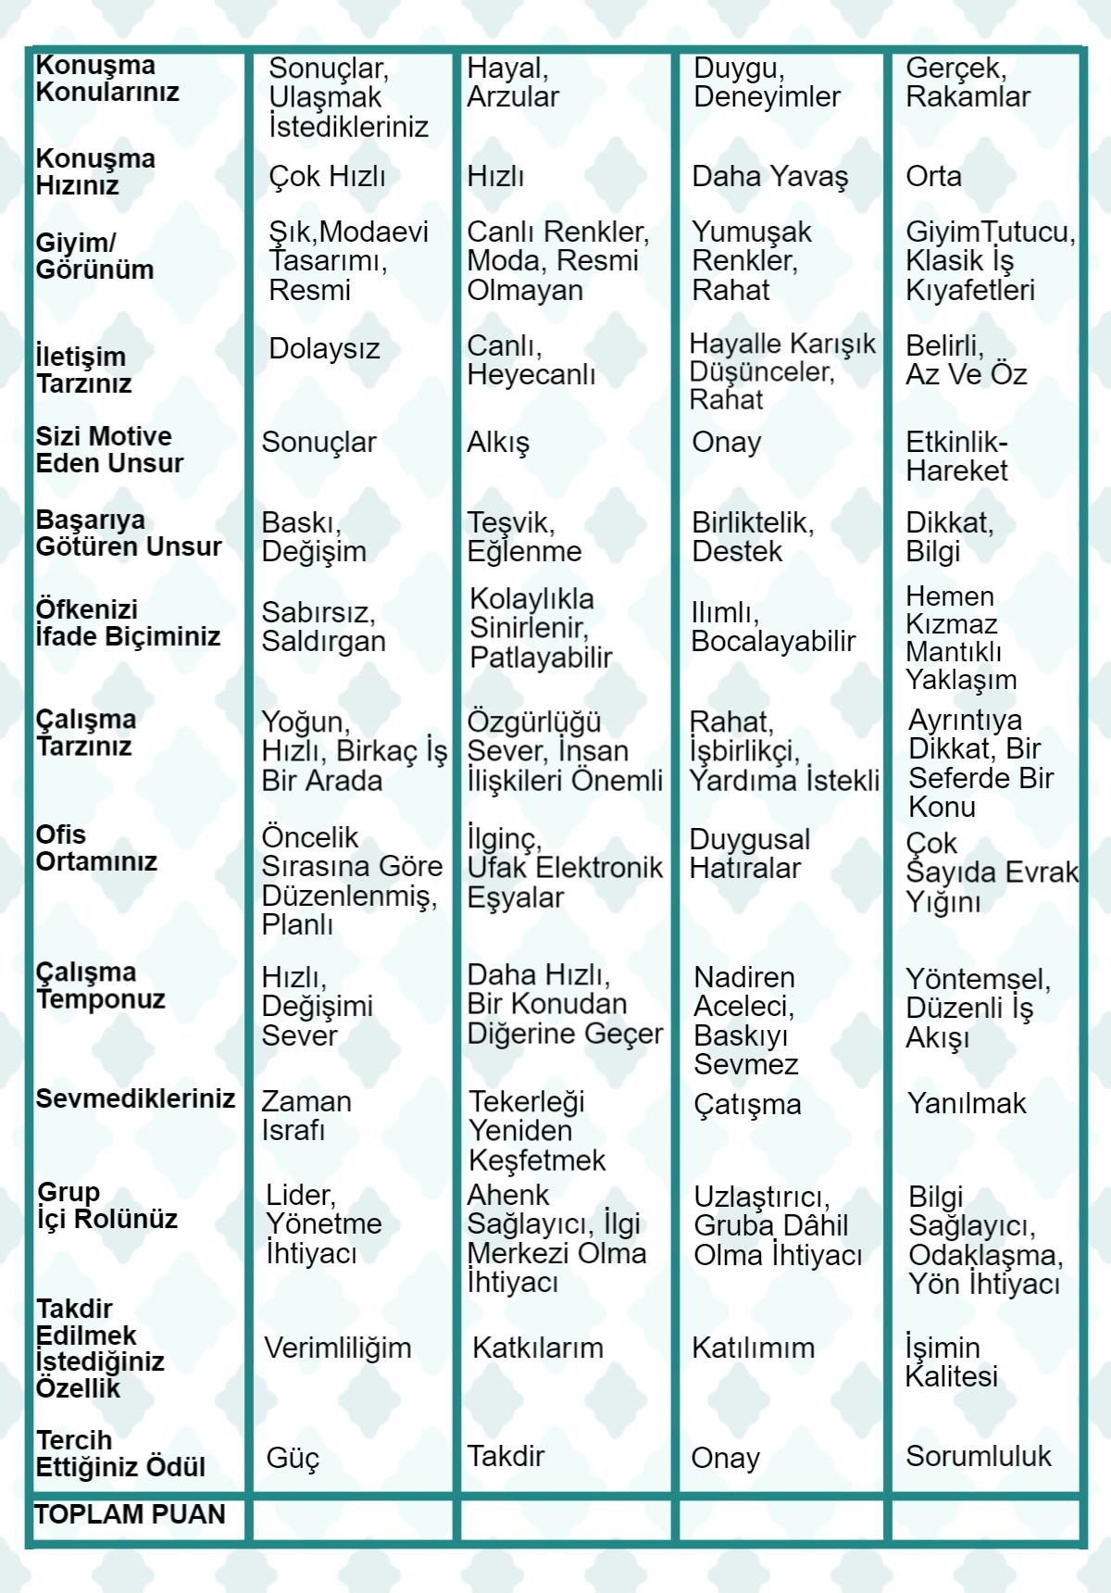
DAVRANIŞSAL TARZIMIZI TANIYALIM
İletişim Profilleri Testi
Yandaki testte her bir satırda size en uygun davranış biçimine 4, en az uyana 1 vermek suretiyle, tüm kutuları 1’den 4’e kadar numaralandırın. Her satır için her kutuda farklı bir puan olsun 1-2-3-4

Slide 29
DAVRANIŞSAL TARZIMIZI TANIYALIM
En fazla puan hangi sütundaysa bakalım:
İlk sütun Panter(Kırmızı), ikinci sütun Tavus kuşu(Sarı), üçüncü sütun Yunus(Yeşil) ve dördüncü sütun Baykuş’u (Mavi) temsil ediyor.

Slide 30
KENDİMİZİN SWOT ANALİZİNİ YAPALIM

Slide 31
DEĞERLERİMİZE UYGUN İŞLER SEÇELİM
Ben Kimim?
Nelerden hoşlanıyorum
Ne Öğrenmek İstiyorum?
Değerlerim nelerdir?
Ne istiyorum?
Disiplin
Şöhret
Arkadaşlık
NE ÖĞRENMEK
İSTİYORUM
Macera
BEN KİMİM
Mutluluk
Yardımlaşma
DEĞERLERİM NELERDİR?
NELERDEN
HOŞLANIYORUM
Maneviyat
Esneklik
Denge

Slide 32
AKTİVİTE
BU KONULARDA DÜŞÜNELİM VE YAZALIM
Güçlü yönlerim
Geliştirmeye çalıştığım yönlerim
Hayat amacım
Hayallerim
Gelecekteki ben

Slide 33
GÜÇLÜ YÖNLERİM
Güçlerinizi ortaya çıkarmanın tek yolu GERİBİLDİRİM analizidir. Hayatınız için önemli bir karar aldığınızda veya eyleme geçtiğinizde sonuçtan beklentilerinizi not alın ve 9-12 ay sonra sonuçlar ile beklentilerinizi karşılaştırın.

Slide 34
NASIL PERFORMANS GÖSTERİYORUM?
İşi en iyi yerine getirdiği yöntemlerle çalışma

Slide 35
OKUR MU YOKSA DİNLEYİCİ MİYİM?

Slide 36
NASIL ÖĞRENİRİM?
Konuşarak ---- Yaparak ---- Duyarak
Ekip Çalışması ---- Yalnız
Karar Alıcı ---- Danışman
Stres Altında Çalışabilme---Planlı ve Öngörülebilir Ortamlar
Büyük Kuruluş ---- Küçük Kuruluş

Slide 37
TAVSİYELER
Kendinizi değiştirmeye çalışmayın .
Ancak işlerinizi yerine getirme yönteminizi değiştirmek için çok çalışın.
Yerine getiremeyeceğiniz ya da yetersiz biçimde yerine getireceğiniz işlere girişmemeye çalışın.

Slide 38
DEĞERLERİM NELERDİR?
Sabah aynada nasıl bir insan görmek istiyorum?
Kabul edilemez veya kişinin kendisiyle bağdaşmayan bir değerler sistemine sahip bir örgütte çalışmak, insanı hem düş kırıklığına hem başarısızlığa mahkum eder.
Bir örgütte etkin olmak için kişinin değerleri ile örgütün değerleri uyumlu olmalıdır.

Slide 39
NEREYE AİDİM?
Güçlerim nelerdir?
Bir işi nasıl yerine getiririm?
Değerlerim nelerdir?
Bu üç soruya yanıt verebilenler nereye ait olduklarına da karar verebileceklerdir.

Slide 40
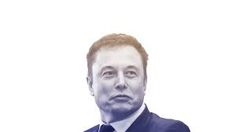
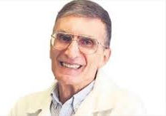
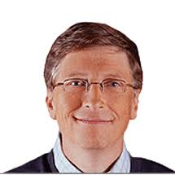
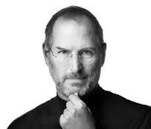
NEREYE AİDİM?
Başarılı kariyerler planlı değildir. Bunlar, insanlar fırsatlara hazır olduklarında gelişirler. Çünkü bu insanlar güçlerini, çalışma yöntemlerini ve değerlerini bilirler.

Slide 41
KATKIM NE OLMALI?
Fark yaratacak sonuçları nerede ve nasıl elde edebilirim?
Elde edilmesi zor ama aynı zamanda ulaşılabilir olmalı
Anlamlı olmalıdır.
Görünür olmalıdır, mümkünse ölçülebilir de olmalıdır.

Slide 42
İLİŞKİLERE DAİR SORUMLULUKLAR

Slide 43
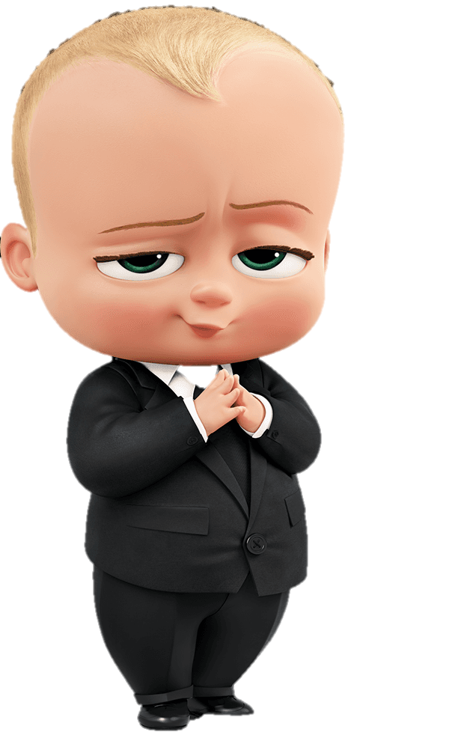
İLİŞKİLERE DAİR SORUMLULUKLAR
Kendinizi yönetmek ilişkilere dair sorumluluk almayı gerektirir.
Diğer insanların da sizin kadar birey olduğu gerçeğini kabul edin
Okuma Metni: Peter Drucker - Kendini Yönetmek

Slide 44
İLİŞKİLERE DAİR SORUMLULUKLAR
Etkinliğin ilk sırrı birlikte çalıştığınız insanları anlamak ve onlara güvenmektir; böylece güçlerinden, çalışma tarzlarından ve değerlerinden yararlanabilirsiniz.
İkinci kısmı ise iletişim için sorumluluk almaktır.
Sorun….
Bugün insanların büyük çoğunluğu farklı görev ve sorumluluklara sahip kişilerle çalışmaktadır.
«Güçlü yanların, işleri nasıl yerine getirdiğin, değerlerin ve sunmak niyetinde olduğun katkı hakkında ne bilmem gerekiyor?»

Slide 45
TEŞEKKÜRLER

